Slide 1


ALGORITHME
DBSCAN
présente par :
Assia Bouamir
abderrahmane sabkari
annee universitaire : 2023 - 2024

Slide 2

INTRODUCTION

Slide 3
Pourquoi avoir besoin de DBSCAN lorsque K-Means permet aussi le clustering ?

Slide 4

K-MEANS
DBSCAN

Slide 5
Nombre de clusters inconnu
DBSCAN détecte automatiquement le nombre de clusters.
K-means nécessite la spécification préalable du nombre de clusters.
Flexibilité aux densités variables
DBSCAN gère des clusters de densités différentes.
K-means fonctionne mieux avec des densités similaires.

Slide 6
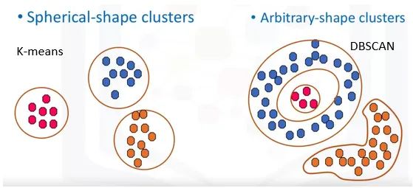
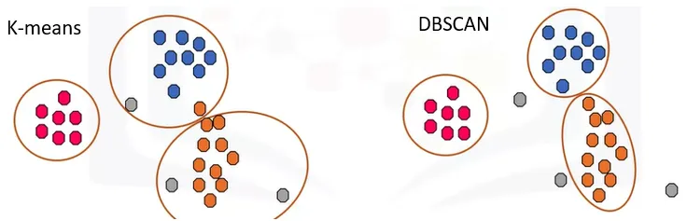
Forme des clusters
Gestion du bruit

Slide 7
DÉFINITION
DBSCAN

Slide 8
Définition
DBSCAN (Density-Based Spatial Clustering of Applications with Noise) est un algorithme de partitionnement de données basé sur la densité. Il identifie les clusters en fonction de la densité estimée des points et peut détecter des clusters de formes arbitraires

Slide 9
Paramètres requis pour l’algorithme DBSCAN
eps
Distance maximale autour d'un point central pour considérer d'autres points comme ses voisins.
MinPts
Nombre minimum de points requis dans le voisinage ε pour former un cluster. Aide à déterminer la densité minimale des clusters.

Slide 10
3 types de points de données
Points centraux (Core Points) :
Un point est considéré comme un point central s'il a au moins un certain nombre minimum de voisins (défini par un paramètre min_samples) dans un rayon spécifié (eps).
Points de bord (Border Points) :
Un point de bord est un point qui n'est pas un point central mais a au moins un point central dans son voisinage immédiat.
Points d'outliers (Outliers) :
Les points qui ne sont ni des points centraux ni des points de bord sont considérés comme des points d'outliers.

Slide 11
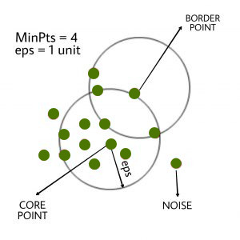

Slide 12
ÉTAPES DE L'ALGORITHME DBSCAN

Slide 13
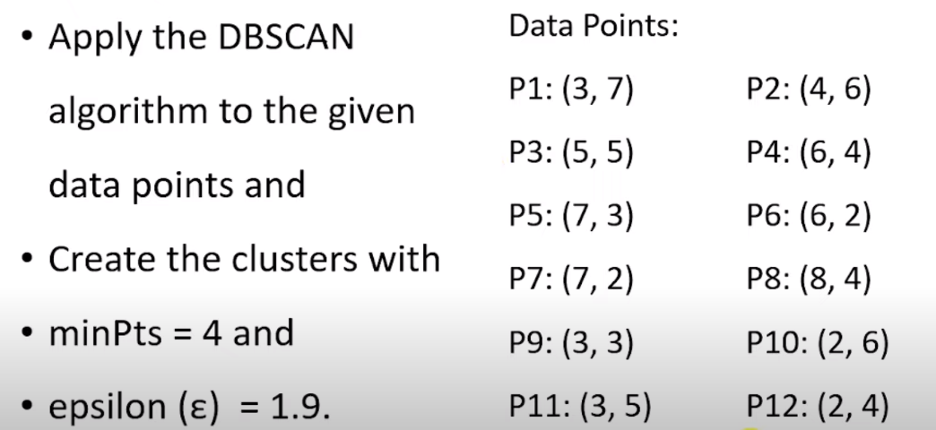
Exercise :

Slide 14
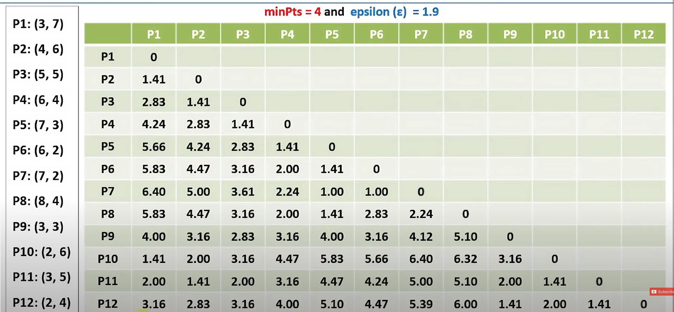

Slide 15


Slide 16
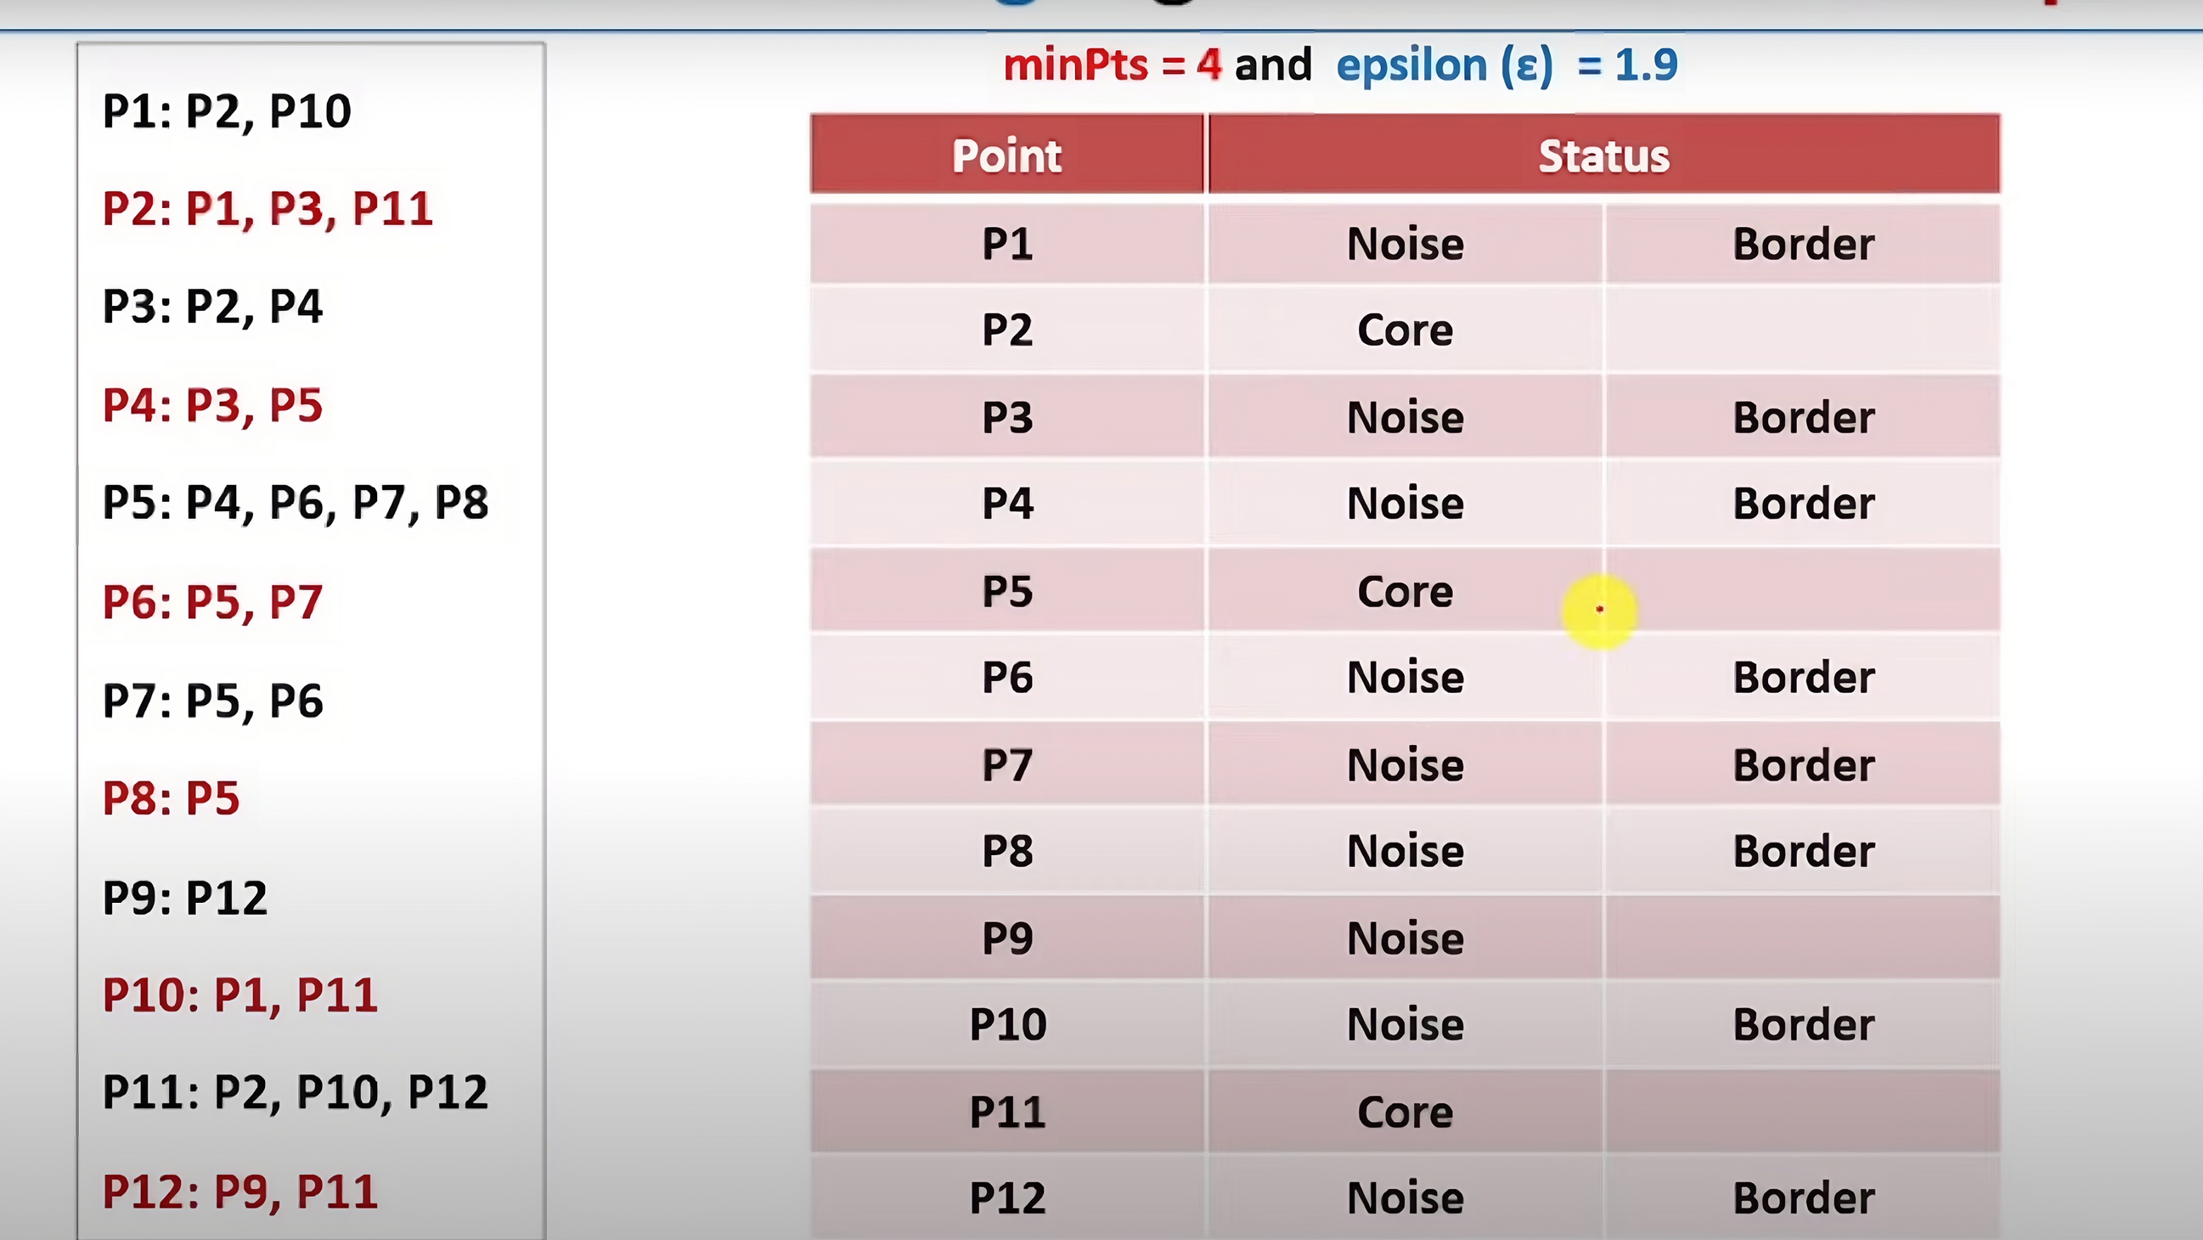

Slide 17
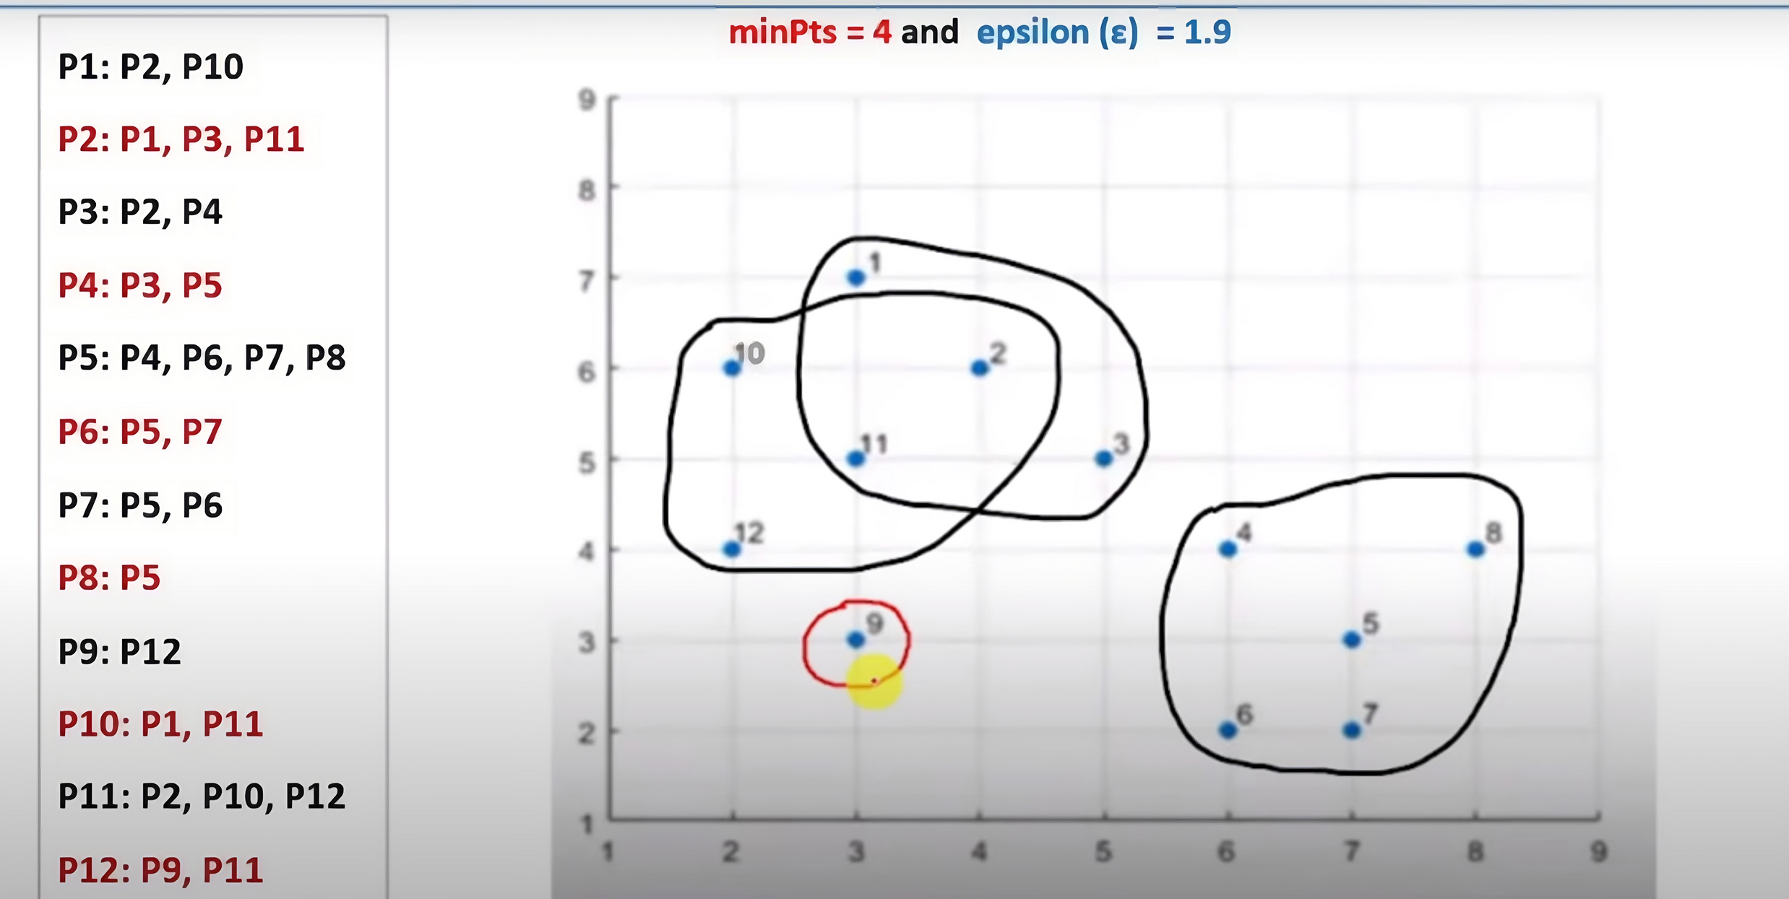

Slide 18
IMPLEMENTATION AVEC PYTHON

Slide 19
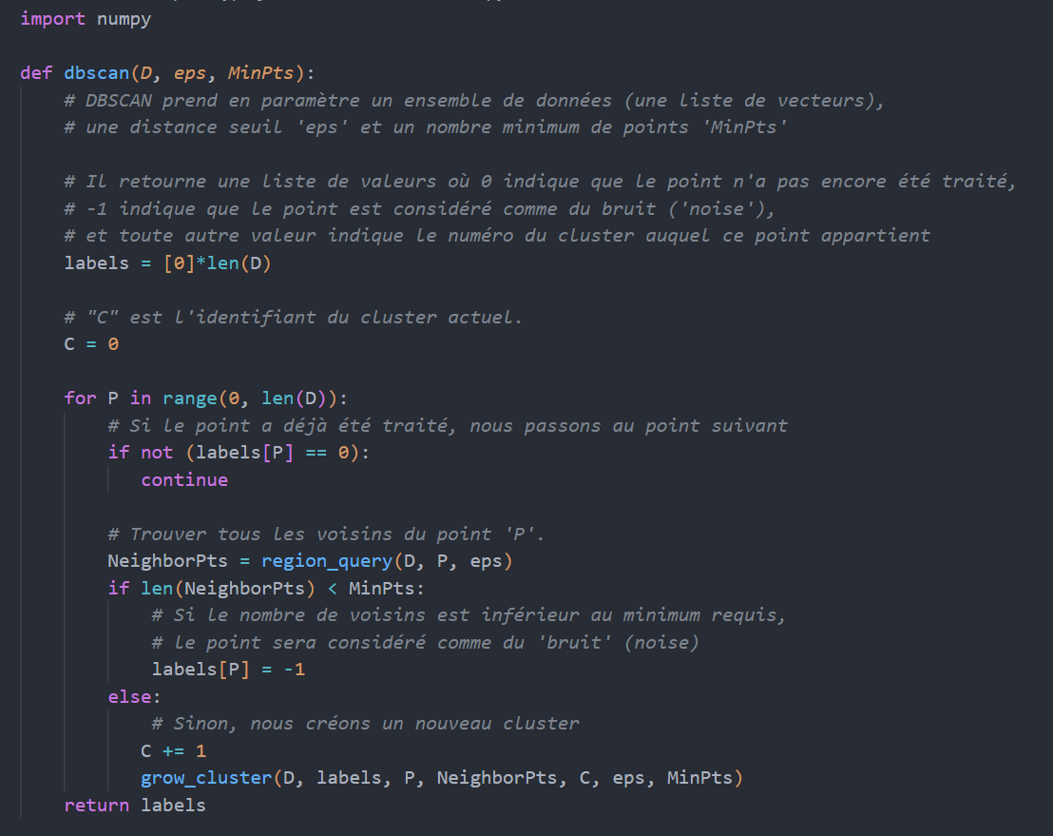
IMPLEMENTATION/DBSCAN
implementation Dbscan a zero
1
Notes:
Notre projet vise à élaborer un rapport sur la consommation d'énergie aux Pays-Bas pour la société Coteq, couvrant à la fois l'électricité et le gaz.

Slide 20
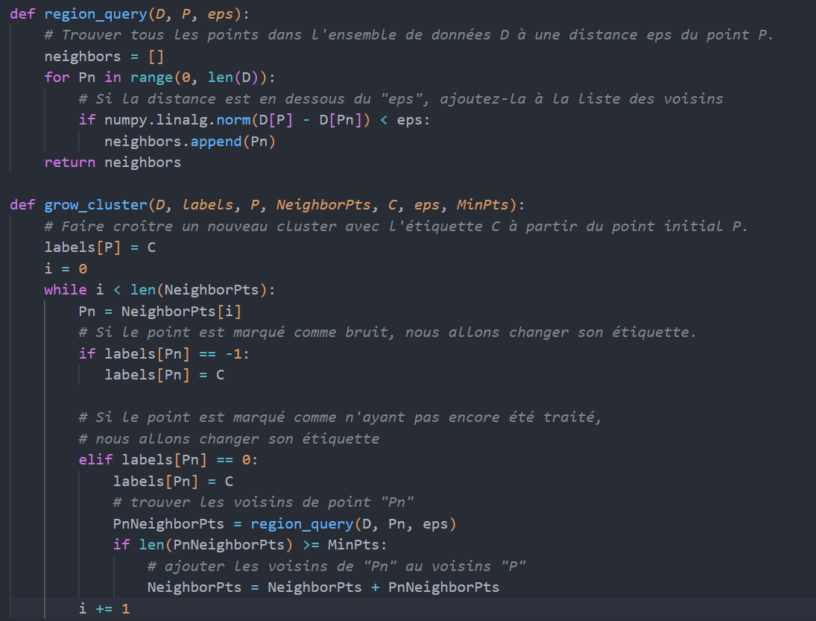
IMPLEMENTATION/DBSCAN
implementation Dbscan a zero
1
Notes:
Notre projet vise à élaborer un rapport sur la consommation d'énergie aux Pays-Bas pour la société Coteq, couvrant à la fois l'électricité et le gaz.

Slide 21
IMPLEMENTATION/DBSCAN
implementation Dbscan a zero
1
Notes:
Notre projet vise à élaborer un rapport sur la consommation d'énergie aux Pays-Bas pour la société Coteq, couvrant à la fois l'électricité et le gaz.

Slide 22
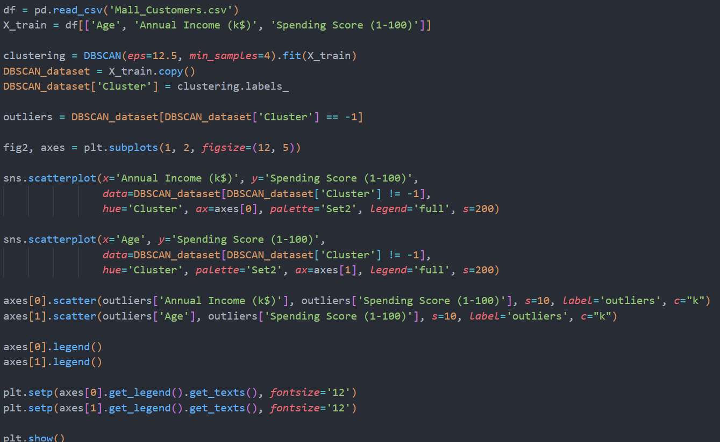
IMPLEMENTATION/DBSCAN
implementation Dbscan a zero
1
Notes:
Notre projet vise à élaborer un rapport sur la consommation d'énergie aux Pays-Bas pour la société Coteq, couvrant à la fois l'électricité et le gaz.

Slide 23


CONCLUSION
Notes:
Power BI émerge comme un catalyseur essentiel pour transformer les données en informations exploitables, renforçant ainsi la prise de décision stratégique au sein des organisations. Son impact positif sur l'efficacité opérationnelle et la compréhension des données en fait un outil indispensable dans le paysage actuel de la Business Intelligence.

